Slide 1
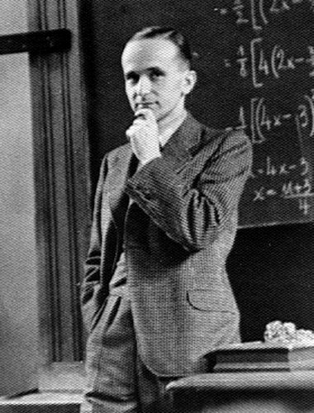
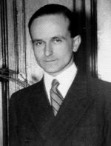
Hajós György

Slide 2
Hajós György matematikus élete és munkássága
Hajós György magyar matematikus, a geometria világhírű tudósa, kiváló előadó, egyetemi tanár, a Magyar Tudományos Akadémia tagja, kétszeres Kossuth-díjas.
György Hajós was a Hungarian mathematician, a world famous scientist of the geometry, excelent lecturer, professor, member of Hungarian scientific Academy, Kossuth prize two-times winner.

Slide 3
Család
Family
Hajós György 1912. február 21-én született Budapesten; dédnagyapja Clark Ádám a híres skót mérnök volt, aki a Széchenyi Lánchidat építette Budapesten. Hajós György 1972. március 17-én halt meg Budapesten.
György Hajós was born 21 February, 1912, in Budapest; his great-grandfather, Adam Clark, was the famous Scottish engineer who built the Széchenyi Chain Bridge in Budapest. György Hajós died March 17, 1972, in Budapest.

Slide 4
Gyermekkor
Childhood
Már gyermekkorában nagyon jó matematikai képességekkel rendelkezett. Tizenhárom éves korában képes volt megoldani a legnehezebb feladatokat a Középiskolai Matematikai és Fizikai Lapok újságban.
He had very good mathematical abilities during his childhood. At the age of thirteen he was able to solve the most difficult tasks in the Journal of Secondary School of Mathematics and Physics.

Slide 5
Munkái
His works
Dolgozott a csoportelméleten, grafikonelméleten és geometrián. Legfontosabb munkája az volt, hogy bizonyítsa Minkowski német matematikai elképzelését, amelyet 1941-ben (Minkowski-Hajós-tétel) végzett csoportelmélete révén valósított meg.
Who worked in group theory, graph theory, and geometry. His most important work was to prove Minkowski's German mathematical idea, which he achieved through his group theory in 1941 (Minkowski-Hajós-theorem).

Slide 6
Tudományos fokozatok
1935-ben szerzett tanári fokozatot és kapott pozíciót a Budapesti Műszaki Egyetemen 1935 és 1949 között, majd ugyanitt doktorátust szerzett 1938-ban. Egyetemi tanárrá vált az Eötvös Lóránd Tudomány Egyetemen és 1972-ben bekövetkezett haláláig ott dolgozott. Elnöke volt a Bolyai János Matematikai Társaságnak 1963 és 1972 között.
He earned a teaching degree from the University of Budapest in 1935. He then took a position at the Technical University of Budapest, where he stayed from 1935 to 1949. While at the Technical University of Budapest, he earned a doctorate in 1938. He became a professor at the Eötvös Loránd University in 1949 and remained there until his death in 1972. Additionally he was president of the János Bolyai Mathematical Society from 1963 to 1972.

Slide 7
Készítette/Made by: Deutsch Botond
Köszönöm a figyelmet!
Thank you for your attention!

